Slide 1
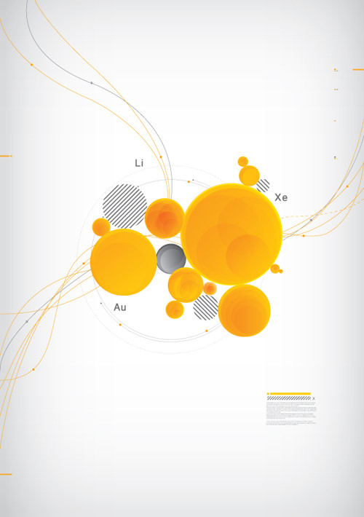
Re:没有圆形的异世界生活

Slide 2
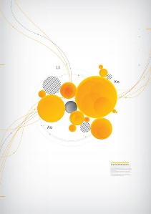
故事背景
小杰是个程序员，在公司连续加了三天的班后，突然一阵头晕目眩，清醒之后发现自己居然来到了一个从没见过的异世界，手上突然多了一本笔记本，上面告诉小杰这个世界里没有圆形，要想回到原来的世界必须穿过街道，市集，最终达到王宫，找到一把发光的钥匙，才可以打开时空之门重新回到原有的世界。而且异世界的人从未见过圆形，连头都是方形或者三角形，若小杰被异世界的人发现，则会被抓去研究，参观，那么无法回到现有世界。
小杰在找钥匙的途中遇到了善良美丽的异世界姑娘小柔，小柔发现了小杰的秘密，但是仍然帮小杰隐瞒了秘密，并且提供了很多帮助，小杰在找到时空之门时可以选择是否带走小柔…

Slide 3
游戏概述
游戏类型：2D关卡向生存解谜游戏
游戏平台：移动端
游戏目标: 找到王宫的钥匙且不被异世界的人抓起来研究

Slide 4
游戏玩法
在每个关卡中会有各种各样的异世界人物出现，普通平民，普通士兵，中级士兵，高级士兵等，小杰需要躲避这些人的视线，如在士兵的巡逻间隙中离开，最后到达宫殿。游戏中还可以寻找各种工具制作各种伪装，低级的伪装可以蒙蔽普通平民，但不会蒙蔽士兵，中级的伪装以此类推…

Slide 5
游戏系统
伪装系统：A,B,C,D四个等级的伪装，如大帽子为D级伪装，雨批为C级(特殊道具：下雨的时候使用将提升为B级)等。不同的伪装道具具有不同的寿命，C级和D级只可累计使用2min，而B级和A级可累计使用1分钟即失效。
伪装等级/人物类型 | D级 | C级 | B级 | A级
平民 | 不可识别 | 不可识别 | 不可识别 | 不可识别
初级士兵 | 可识别 | 不可识别 | 不可识别 | 不可识别
中级士兵 | 可识别 | 可识别 | 不可识别 | 不可识别
高级士兵 | 可识别 | 可识别 | 可识别 | 可识别
…

Slide 6
游戏系统
伪装制造系统：道具可以在游戏场景中获取，不同伪装需要的道具不同，越高级的伪装，道具需要的材料越多
背包系统：可以存储一定量的道具和伪装
日志系统：每个伪装道具的解锁和说明，可查看每种伪装的使用场景和制造需要的道具，以及获取地点等。每解锁一个伪装则点亮。
天气系统：随机生成每日天气（晴天比例最大，雨天，阴天，雨雪逐渐减少），某些道具在不同天气，等级会有所变化。

Slide 7
关卡系统
马厩
寺庙
平民后院
……
平民和普通士兵
街道
集市
大集市
……
平民+初级和高级士兵
宫殿后院
宫殿花园
宫殿中心
中心的钥匙处
中级+高级士兵

Slide 8
提炼
游戏类型：潜入类游戏（不能暗杀？）
游戏机制：
-伪装系统（有等级）
-道具系统（可制作）
-背包系统
-日志系统
-天气系统

Slide 9
改进1
伪装系统去掉伪装等级，仅与关卡因素有关
-如当你伪装成科学家时，能骗过士兵，但是能被科学家识破

Slide 10
改进2
道具系统：不能制作道具，仅能捡起和使用道具

Slide 11
改进3
日志系统：可暂时去掉，与核心玩法暂无关

Slide 12
改进4
新增：视野系统，每个敌人都有视野，不同敌人视野半径和转动速度不同，玩家不在视野内，不会被发现

Slide 13
改进5
新增：声音识别系统，每个敌人都可以通过识别周围的声音，来改变自身的状态，不同敌人识别范围不同
-如，听到脚步声会变成警戒状态，听到猫叫声会变成放松状态
！

Slide 14
改进6
新增：玩家行走状态与跑步状态
-行走状态不会发出声音，但是速度慢
-跑步状态会发出声音，但是速度快

Slide 15
改进7
新增：投掷，可投掷各种物品
-如投掷石头，命中敌人可击晕敌人，还可以发出声音吸引敌人

Slide 16
改进8
新增：生命值
-玩家拥有一定量的生命值，可承受较少伤害

Slide 17
脚波纹系统：以玩家脚为圆心扩散的波纹，参考水纹
装备（鞋） | 波纹半径 | 移动速度
草鞋 | 3 | 3
布鞋 | 4 | 4
皮靴 | 5 | 5
影子系统：在光源处会投射出影子，与敌人识别区域重叠，会被发现
开宝箱系统：不同级别的宝箱，打开时间不同，收益不同
宝箱 | 时间
低级宝箱 | 3s
中级宝箱 | 5s
高级宝箱 | 7s

Slide 18
敌人 | 识别半径 | 识别角度 | 巡逻速度
初级士兵 | 3 | 50°C | 3
中级士兵 | 4 | 60°C | 3
高级士兵 | 5 | 60°C | 3
猎狗 | 6 | 70°C | 5
隐藏道具 | 隐藏时间
草堆 | 5秒
木箱 | 7秒
马车 | 4秒

